Slide 1
Dynamický rozsah
Scéna vs. snímač

Slide 2
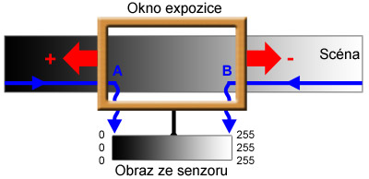
Dynamický rozsah scény
dynamický rozsah scény (kontrast scény, tonální rozsah) je rozdíl mezi nejsvětlejším a nejtmavším místem fotografie – uváděno v EV.
lidské oko zaznamená DR až 15 EV, při plné adaptaci na tmavou a světlou část až 30 EV
nejlepší FF zrcadlovky zvládají rozsah cca 14.5 EV (lab.)
„podpaly“ „přepaly“

Slide 3
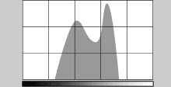
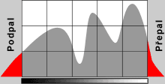
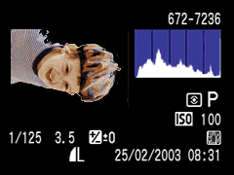
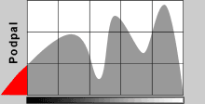
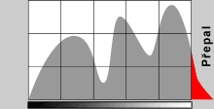
Dynamický rozsah scény
překročí-li DR scény dynamický rozsah snímacího prvku - problém
indikace „problému“ na histogramu
nebo v „highlights“ (nejvyšší jasy)

Slide 4
Dynamický rozsah scény
způsob řešení “problému“ záleží na fotografované scéně:
1) Expozice bez přípravy na jeden snímek
obětovat světla a správně exponovat stíny
obětovat stíny a správně exponovat světla
2) Příprava scény/techniky před expozicí
osvítit tmavá místa bleskem nebo odraznými deskami
použití šedých přechodových filtrů (ND filtry)
3) Expozice na více snímků
lepení expozic (exposure blending)
HDR – high dynamic range (výpočtová optimalizace)

Slide 5
Dynamický rozsah scény
Expozice na stíny/expozice na světla
exponuje se jeden snímek zvoleným způsobem a případně se upraví v post-procesu, tj. vytáhnou se stíny nebo ztmaví světla (pokud nejsou tyto data zcela ztracena)
zpravidla expozice na světla, tj. aby nedošlo k přepalům

Slide 6
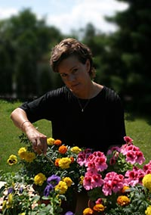
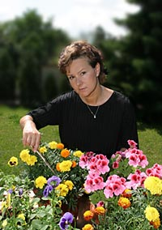
Dynamický rozsah scény
Blesk/odrazné desky
vyžaduje větší nebo menší přípravu před expozicí
„výplňový blesk“ (fill-in) – problém se synchronizačním časem
v případě odrazných desek je hned vidět účinek

Slide 7
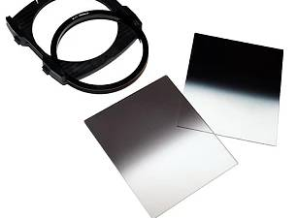
Dynamický rozsah scény
Přechodové šedé filtry (ND filtry)
kruhové nebo čtvercové filtry, jejichž část je ztmavena
zatmavená část ubírá světlo ve světlých místech snímku (např. obloha)
rozdílná síla (zatmavení)
a gradient přechodu (soft/hard)
vyžadují přípravu před expozicí
použití u krajinářské fotografie
problematické využití při nerovném
horizontu (stromy, věže, kopce…)
lze využít i polarizační filtr

Slide 8
Dynamický rozsah scény
Expozice na více snímků – lepení expozic a HDR
základem je pořízení více snímků s různou expozicí, které se musí překrývat – použití stativu
zejména pro statické snímky (překrytí)
typicky pro krajinářskou fotografii
lze využít i pro dynamické děje - pro vícenásobnou expozici se použije jeden snímek (RAW) – je vyvolán s různou expozicí a snímky se pak vhodně složí

Slide 9
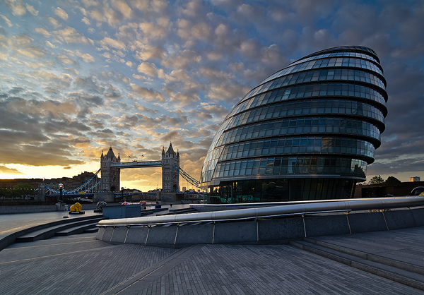
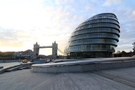
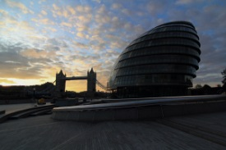
Dynamický rozsah scény
Lepení expozic (exposure blending)
– použití pouze dílčích částí podkladových snímků pro výsledný snímku

Slide 10
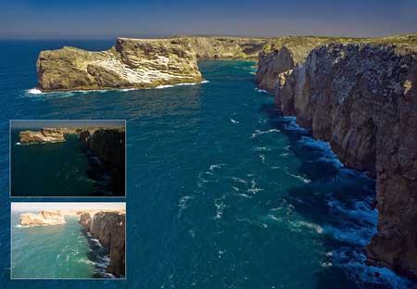
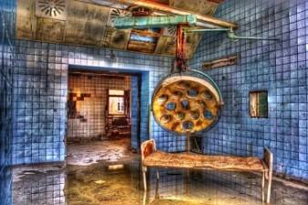
Dynamický rozsah scény
HDR (high dynamic range)
optimalizovaný obraz je získán počítáním a složením podkladových snímků z celé jejich plochy
vyžaduje speciální program, který umí zpracovat (počítat) HDR
nutno užívat s citem –
vznik „omalovánek“

